Slide 1
ANALISIS TEXTUAL Y TEORÍA DE GRÁFICOS
library(topicmodels)
library(igraph)
library(network)
library(statnet)
rladies_global %>%
filter(city == ‘Quito')

Slide 2
Qué veremos?
TOPIC MODELLING
IGRAPH
STATNET
NETWORK
MÉTODOS
PROCEDIMIENTO
RESULTADOS
Mejoras
Otras opciones

Slide 3
Sistemas complejos
Msc. Daniela Mariño
Soy una apasionada de los modelos espaciales y encontré en R una herramienta libre, flexible y poderosa para lograr mis objetivos. Trabajo como investigadora en la Universidad Católica de Quito y la Universidad de Lausanne.
dmarinoc@gmail.com

Slide 4
1. Métodos
Lograr que un texto se transforme en una red.
Haciendo que las máquinas aprendan.

Slide 5
Nuestro proceso De palabras a números para verlo en redes
Machine learning
Redes sociales
Calculo matricial

Slide 6
Requerimos métodos automatizados para organizar, procesar y entrenar contenidos en tópicos!
—David Blei
(LDA Topic Modelling)
(2015)

Slide 7
Inteligencia artificial y redes
Método | Paquete | Técnica
Machine Learning | Topic modelling | *Data preprocessing *Latent Dirichlet Allocation (LDA) *Gibb sampling
Social Network Analysis | Igraph, statnet, network | *Degree centrality *Betweenness centrality

Slide 8
Preprocessing a menudo causa un impacto significativo en los resultados, elimina el ruido y errores!
—Kotsiantis, Kanellopoulos, Pintelas
(Data Preprocessing for Supervised Learning)
(2007)

Slide 9
Datamining
Tokenization
Stopwords
Stemming
Lematization
Vectorization TF-IDF
Data preprocessing

Slide 10
2. Manos a la obra
Escribiendo nuestro códigos, pistas para hacerlo mejor

Slide 11
TOPIC MODELLING

Slide 12
Iniciando nuestro análisis
# paquetes necesarios
library(topicmodels)
library(NLP)
library(tm)
library(slam)
#Pre-procesamiento
statmtopic.dtm <- tm::DocumentTermMatrix(statm.corpus, control = list(stemming = FALSE, stopwords = TRUE, minWordLength = 2, removeNumbers = TRUE, removePunctuation = TRUE))
#Creando un cuerpo textual
statm.corpus <- tm::Corpus(tm::DataframeSource(statm), readerControl = list(reader = tm::readTabular(mapping = m)))

Slide 13
Fase de machine learning
#Pre-procesamiento
seqk <- seq(2, 100, 1)
burnin <- 1000
iter <- 1000
keep <- 50
system.time(fitted_many <- lapply(seqk, function(k) topicmodels::LDA(statmreduced.dtm, k = k, method = "Gibbs",control = list(burnin = burnin, iter = iter, keep = keep) )))
# La función de armonía harmonicMean <- function(logLikelihoods, precision = 2000L) { llMed <-median(logLikelihoods)
as.double(llMed - log(mean(exp(-mpfr(logLikelihoods, prec = precision) + llMed))))}

Slide 14
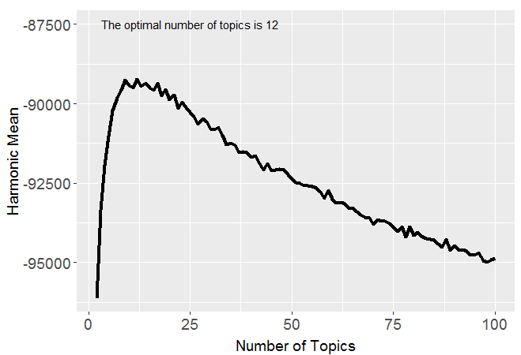
Óptimo número de tópicos es 12

Slide 15
TEORIA DE GRÁFICOS

Slide 16
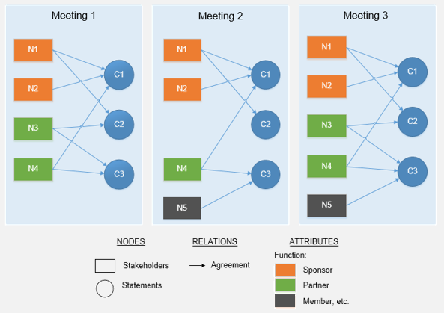
Red conceptual bimodal
Un actor → varios discursos
Un discurso → varios tópicos
Un actor → varios tópicos
Varios actores comparten el mismo tópico.

Slide 17
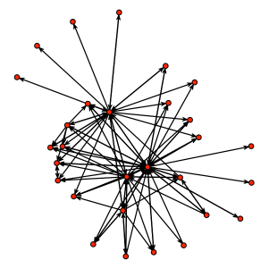
Iniciando nuestro análisis
# Creando redes
g <- as.network(links[,1:2])
plot(g)
# paquetes necesarios
library(statnet)
library(network)
#Cargando información
setwd(“direccion")
links <-read.csv("links.csv", sep=';', header=TRUE)
nodes <-read.csv("nodes.csv", sep=';', header=TRUE)

Slide 18
3. Resultados
Mejorando la visualización y procesando la red

Slide 19
CÓMO MEJORO?

Slide 20
Mejorando la visualización
Suavizado
Categoría de etiqueta
plot(g,displaylabels=TRUE,
main="a smoother plot",
label.cex=0.5, label.pos=0,
label = g %v% "aeroname",
boxed.labels=TRUE,
label.bg="white",
arrowhead.cex=0.8,
edge.lty=0.5, edge.lwd= apply
(as.matrix.network
(g, attrname = "HTECH"),c(1,2),
FUN=function(x) ceiling(sqrt(x))),
mode="kamadakawai",
edge.curve=0.01,
usecurve=TRUE,
vertex.cex=0.8*sqrt(degree(g)))
Contorno blanco alrededor
Líneas con flechas
Tamaño de línea
Algoritmo layout
Columna de datos
Edgebounding
Centralidad

Slide 21
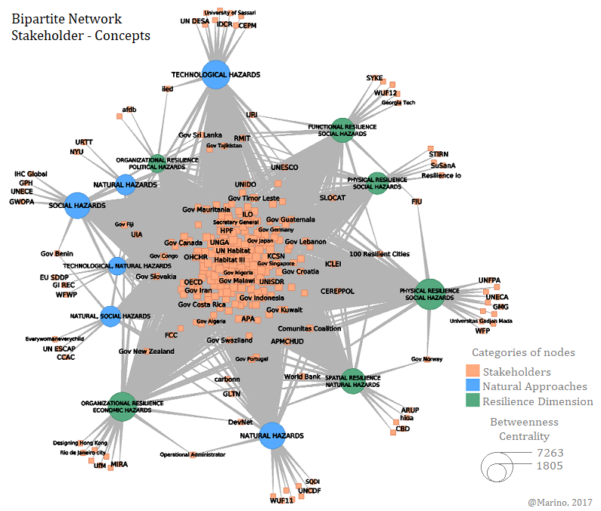
#fastdirected

Slide 22
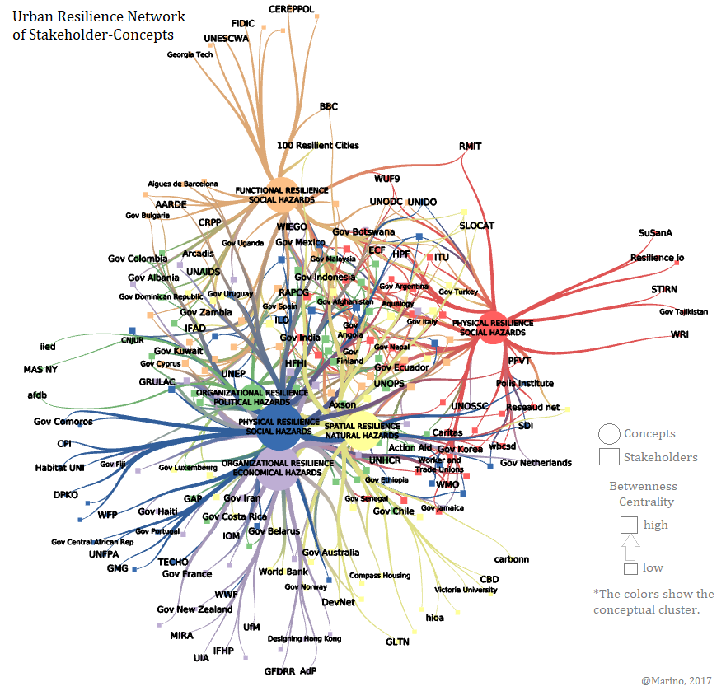
#edgebounding

Slide 23
Inter-relaciones?

Slide 24
Podemos reducir las redes sociales?
Concepto
Similitud
Concepto

Slide 25
Calculo matricial (square matrix)
# Creando redes
el=read.csv(“archivo")
el[,1]=as.character(el[,1])
el[,2]=as.character(el[,2])
el=as.matrix(el)
g=graph.edgelist(el[,1:2],directed=FALSE)
E(g)$weight=as.numeric(el[,3])
plot(g,layout=layout.fruchterman.reingold,edge.width=E(g)$weight)
# paquetes necesarios
library(igraph)

Slide 26
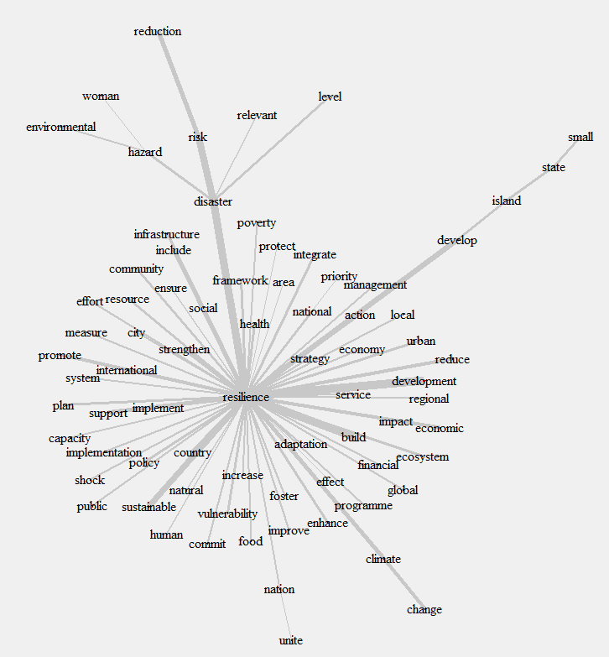
O entre conceptos
Red conceptual de la palabra central, en ese caso “resiliencia”.

Slide 27
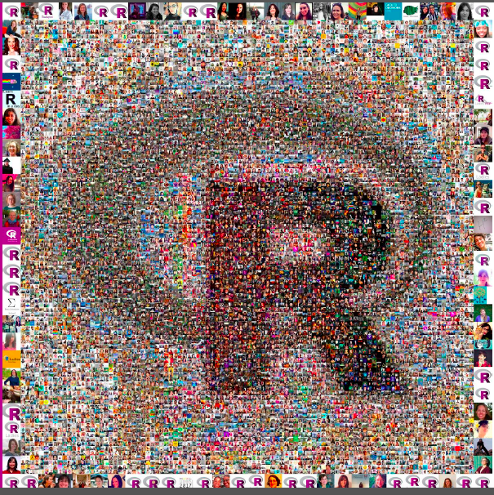
¡Únete e intiva a tus amigas!
quito@rladies.​org
@RLadiesQuito
😉

